Slide 1
Elektroforez
Elektroforez, yüklü moleküllerin elektriksel bir alanda göç etmesi olarak tanımlanmaktadır. Sıvı veya katı bir ortama elektrik akımı uygulanması ile yüklü moleküllerin farklı hızlarda hareket etmesi prensibine dayalı analiz yöntemlerinin genel adıdır.
Şekil ve uygulama açısından kromatografik yöntemlere benzer ancak ilave olarak bir elektriksel içerir.
Çözelti içindeki yüklü tanecikler elektriksel alanda yük/kütle oranlarına göre belirlenen hızlarda hareket (göç) ederler.

Slide 2
Elektroforez Yönteminde
1-Elektriksel alan (elektrotlar ve doğru akım kaynağı)
2-Elektrolit ortamı (genellikle bir tampon çözelti)
3- Destek ortamı (jel, kağıt, katı yüzey, kolon vs)

Slide 3
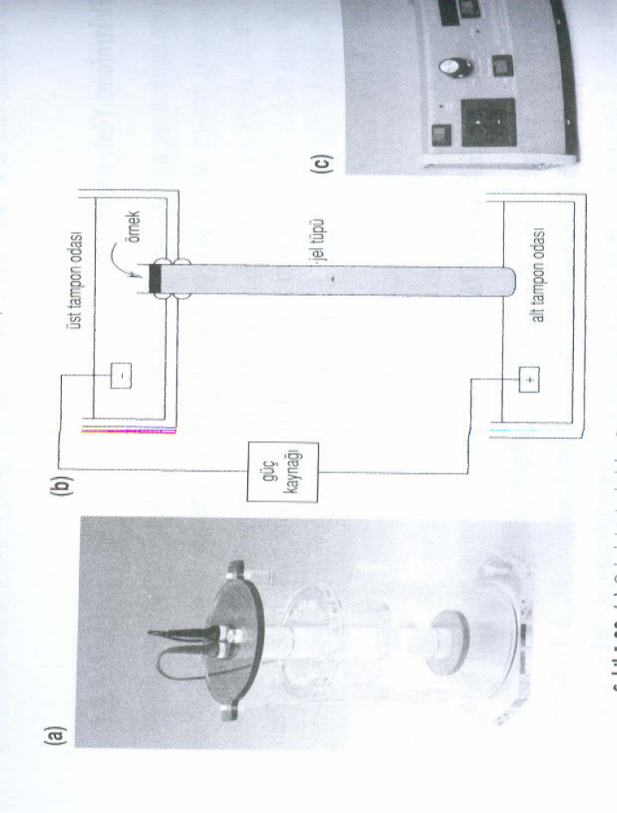

Slide 4
Jel eletroforezi : Şekildeki düzenek hazırlanır. Analiz edilecek örnek bir izleme boyası ile birlikte jelin tepesine uygulanır ve sistemden elektrik akımı geçirilir. Örnekteki bileşenlerden daha hızlı hareket eden izleme boyası jelin bitimine ulaştığında akım kesilir.
Tabaka halindeki jel ortamı aynı anda çok sayıda örneğin analiz edilmesine imkan sağlar.

Slide 5
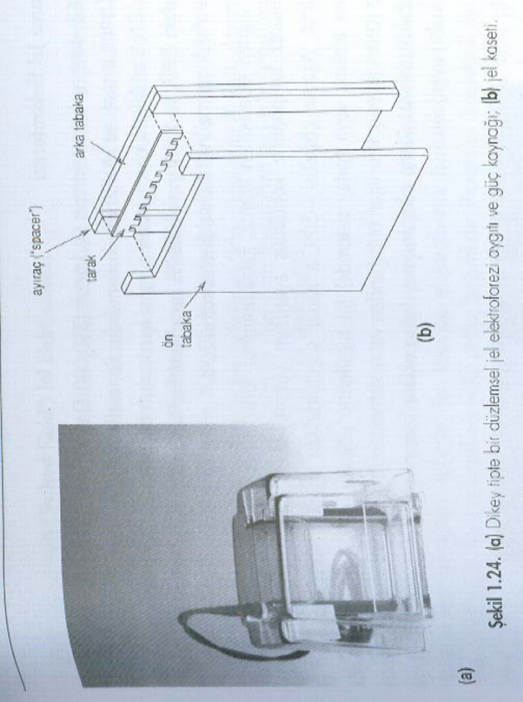

Slide 6
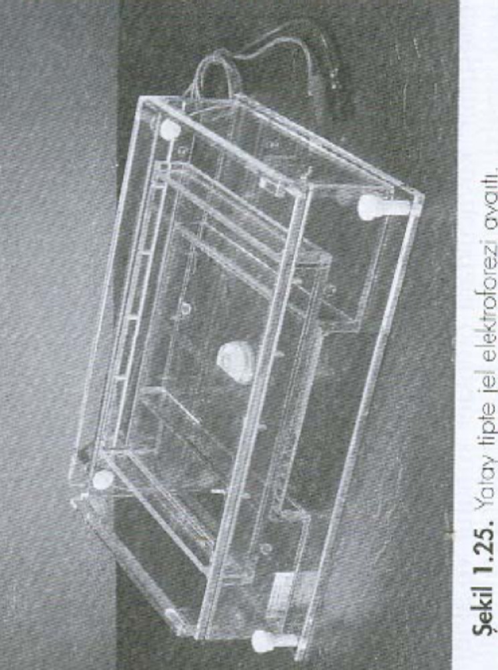

Slide 7
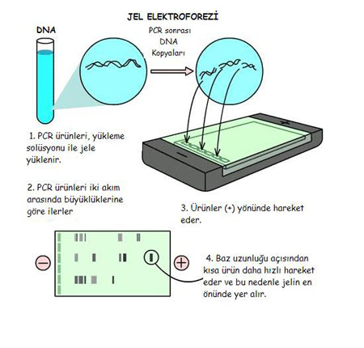

Slide 8
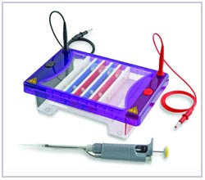
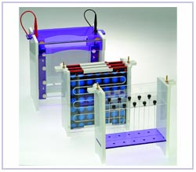

Slide 9
İzoelektrik odaklama
Proteinlerin elektroforetik analizi için geliştirilmiş etkin bir teknik İzoelektrik Odaklama (isoelectric focusing, IEF) dir. Bir proteinin net yükü pH’ya bağımlıdır. Proteinler izoelektrik pH’larının (net yükün sıfır olduğu pH, pHI) altında pozitif olarak yüklüdürler ve sabit pH’lı bir ortamda negatif yüklü elektroda (katod) doğru göç ederler. İzoelektrik noktalarının üstündeki pH’da ise, protein proton kaybeder, negatif yüklü hale geçer ve pozitif yüklü (anod) doğru göç eder.
Elektroforez ortamının pH’sı proteinin pHI’sına eşitse, proteinin net yükü sıfır olacağından elektrodların hiçbirine doğru hareket etmez. Anoda bir asit (genellikle fosforik asit ), katoda da bir baz (trietanolamin) yerleştirilir.
Bir karışımdaki farklı protein molekülleri farklı pHI değerlerine sahip olacağından bunların IEF uygulamasıyla ayrılmaları mümkün olur.

Slide 10
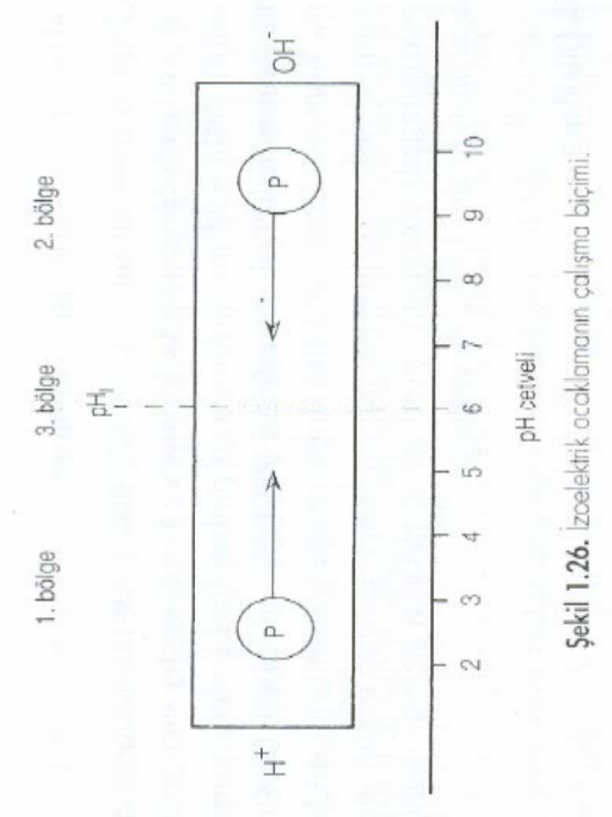

Slide 11
Kılcal (Kapiler) elektroforez
Bir güç kaynağı, iki tampon deposu, tamponla doldurulmuş kılcal bir tüp (kolon) ve sürekli çalışan bir algılayıcıdan ibarettir.
Kılcal tüpler 50-100 μm çapında ve 25-100 cm boyunda esnek silikadan yapılmıştır. Güç kaynağına bağlanmış olan platin elektrodlar tampon depolarına daldırılır. Kılcal tüpe yüksek voltaj uygulanır ve az miktarda örnek solüsyon kılcal tüpün bir ucuna injeksiyon ile uygulanır.
Solüsyon içindeki moleküller elektrik alanının etkisi altında kılcal tüp boyunca hareket ederler.
Tüpün diğer ucundan dışarı çıkan moleküller dedektör tarafından belirlenir.

Slide 12
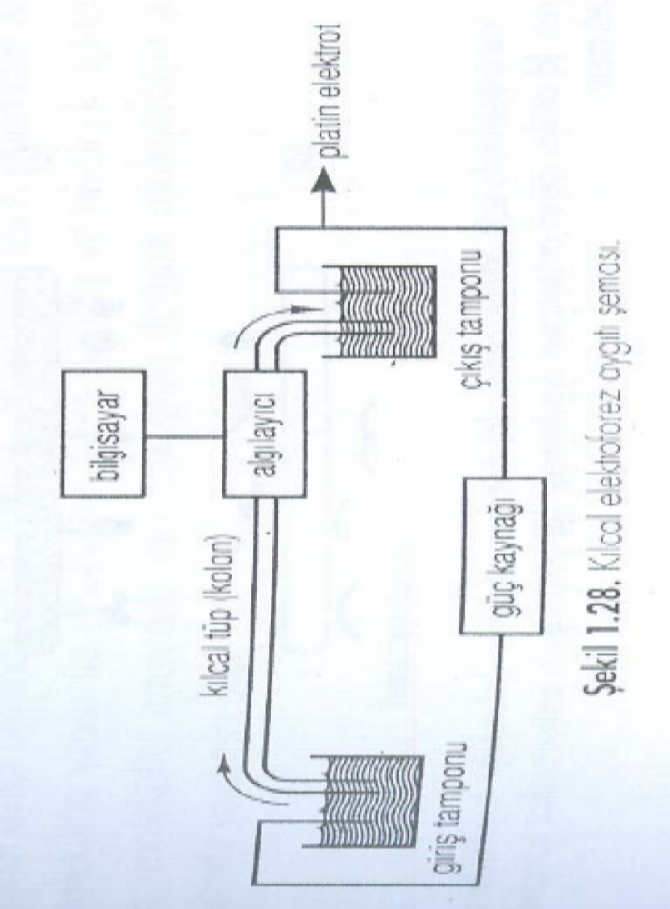

Slide 13
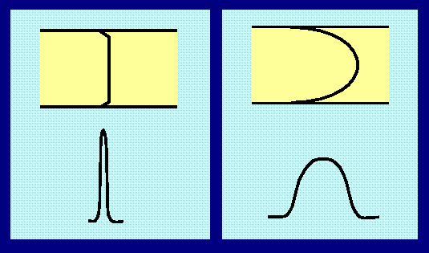
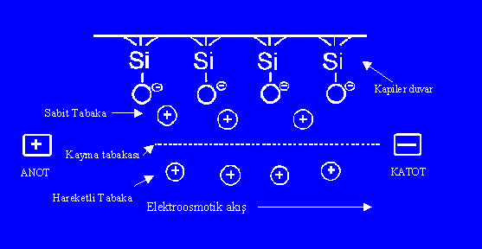
Elektroosmotik Akış (EOF)

Slide 14
